Slide 1

NHIỆT LIỆT CHÀO MỪNG QUÝ THẦY CÔ TỚI DỰ GIỜ
HỘI THI GIÁO VIÊN DẠY GIỎI CẤP TRƯỜNG
MÔN: TIẾNG VIỆT LỚP 4
BÀI 7: HỌ HÀNG, LÀNG XÓM
Tuần 13 – Tiết 7: Góc sáng tạo:Tình làng nghĩa xóm
Giáo viên thực hiện: Nguyễn Thùy Dung
Trường Tiểu học Nam Hải

Slide 3
















TÌNH LÀNG NGHĨA XÓM

Slide 4

Câu 1: Em hãy nêu 1 bài thơ nói về tình làng nghĩa xóm ?
Đáp án: Anh đom đóm

Slide 5
Câu 2: Trong bài đọc “Mảnh sân chung”, hai bạn nhỏ đã thể hiện tình làng nghĩa xóm như thế nào ?
Đáp án: Hai bạn nhỏ đã thay nhau quét mảnh sân chung, chứ không chỉ quét riêng phần sân của nhà mình.

Slide 6
Câu 3: Em hãy nêu câu ca dao, tục ngữ về tình làng xóm.
Đáp án:
Bán anh em xa mua làng giếng gần.
Hàng xóm tối lửa tắt đèn có nhau.
Nhiễu điều phủ lấy giá gương
Người trong một nước phải thương nhau cùng.

Slide 7
Câu 4: Kể về một người hàng xóm mà em yêu quý nhất.
Đáp án: HS kể theo ý hiểu.
VD: Người hàng xóm mà em yêu quý nhất là bác Hoa. Bác rất tốt bụng và hay giúp đỡ gia đình em.

Slide 8
BÀI 7: HỌ HÀNG, LÀNG XÓM
GÓC SÁNG TẠO:
TÌNH LÀNG NGHĨA XÓM

Slide 9
VIẾT ĐOẠN VĂN, TRANG TRÍ BÀI VIẾT.
GIỚI THIỆU VÀ BÌNH CHỌN BÀI VIẾT
NỘI DUNG BÀI HỌC
01
02

Slide 10
01
VIẾT ĐOẠN VĂN, TRANG TRÍ BÀI VIẾT.

Slide 11
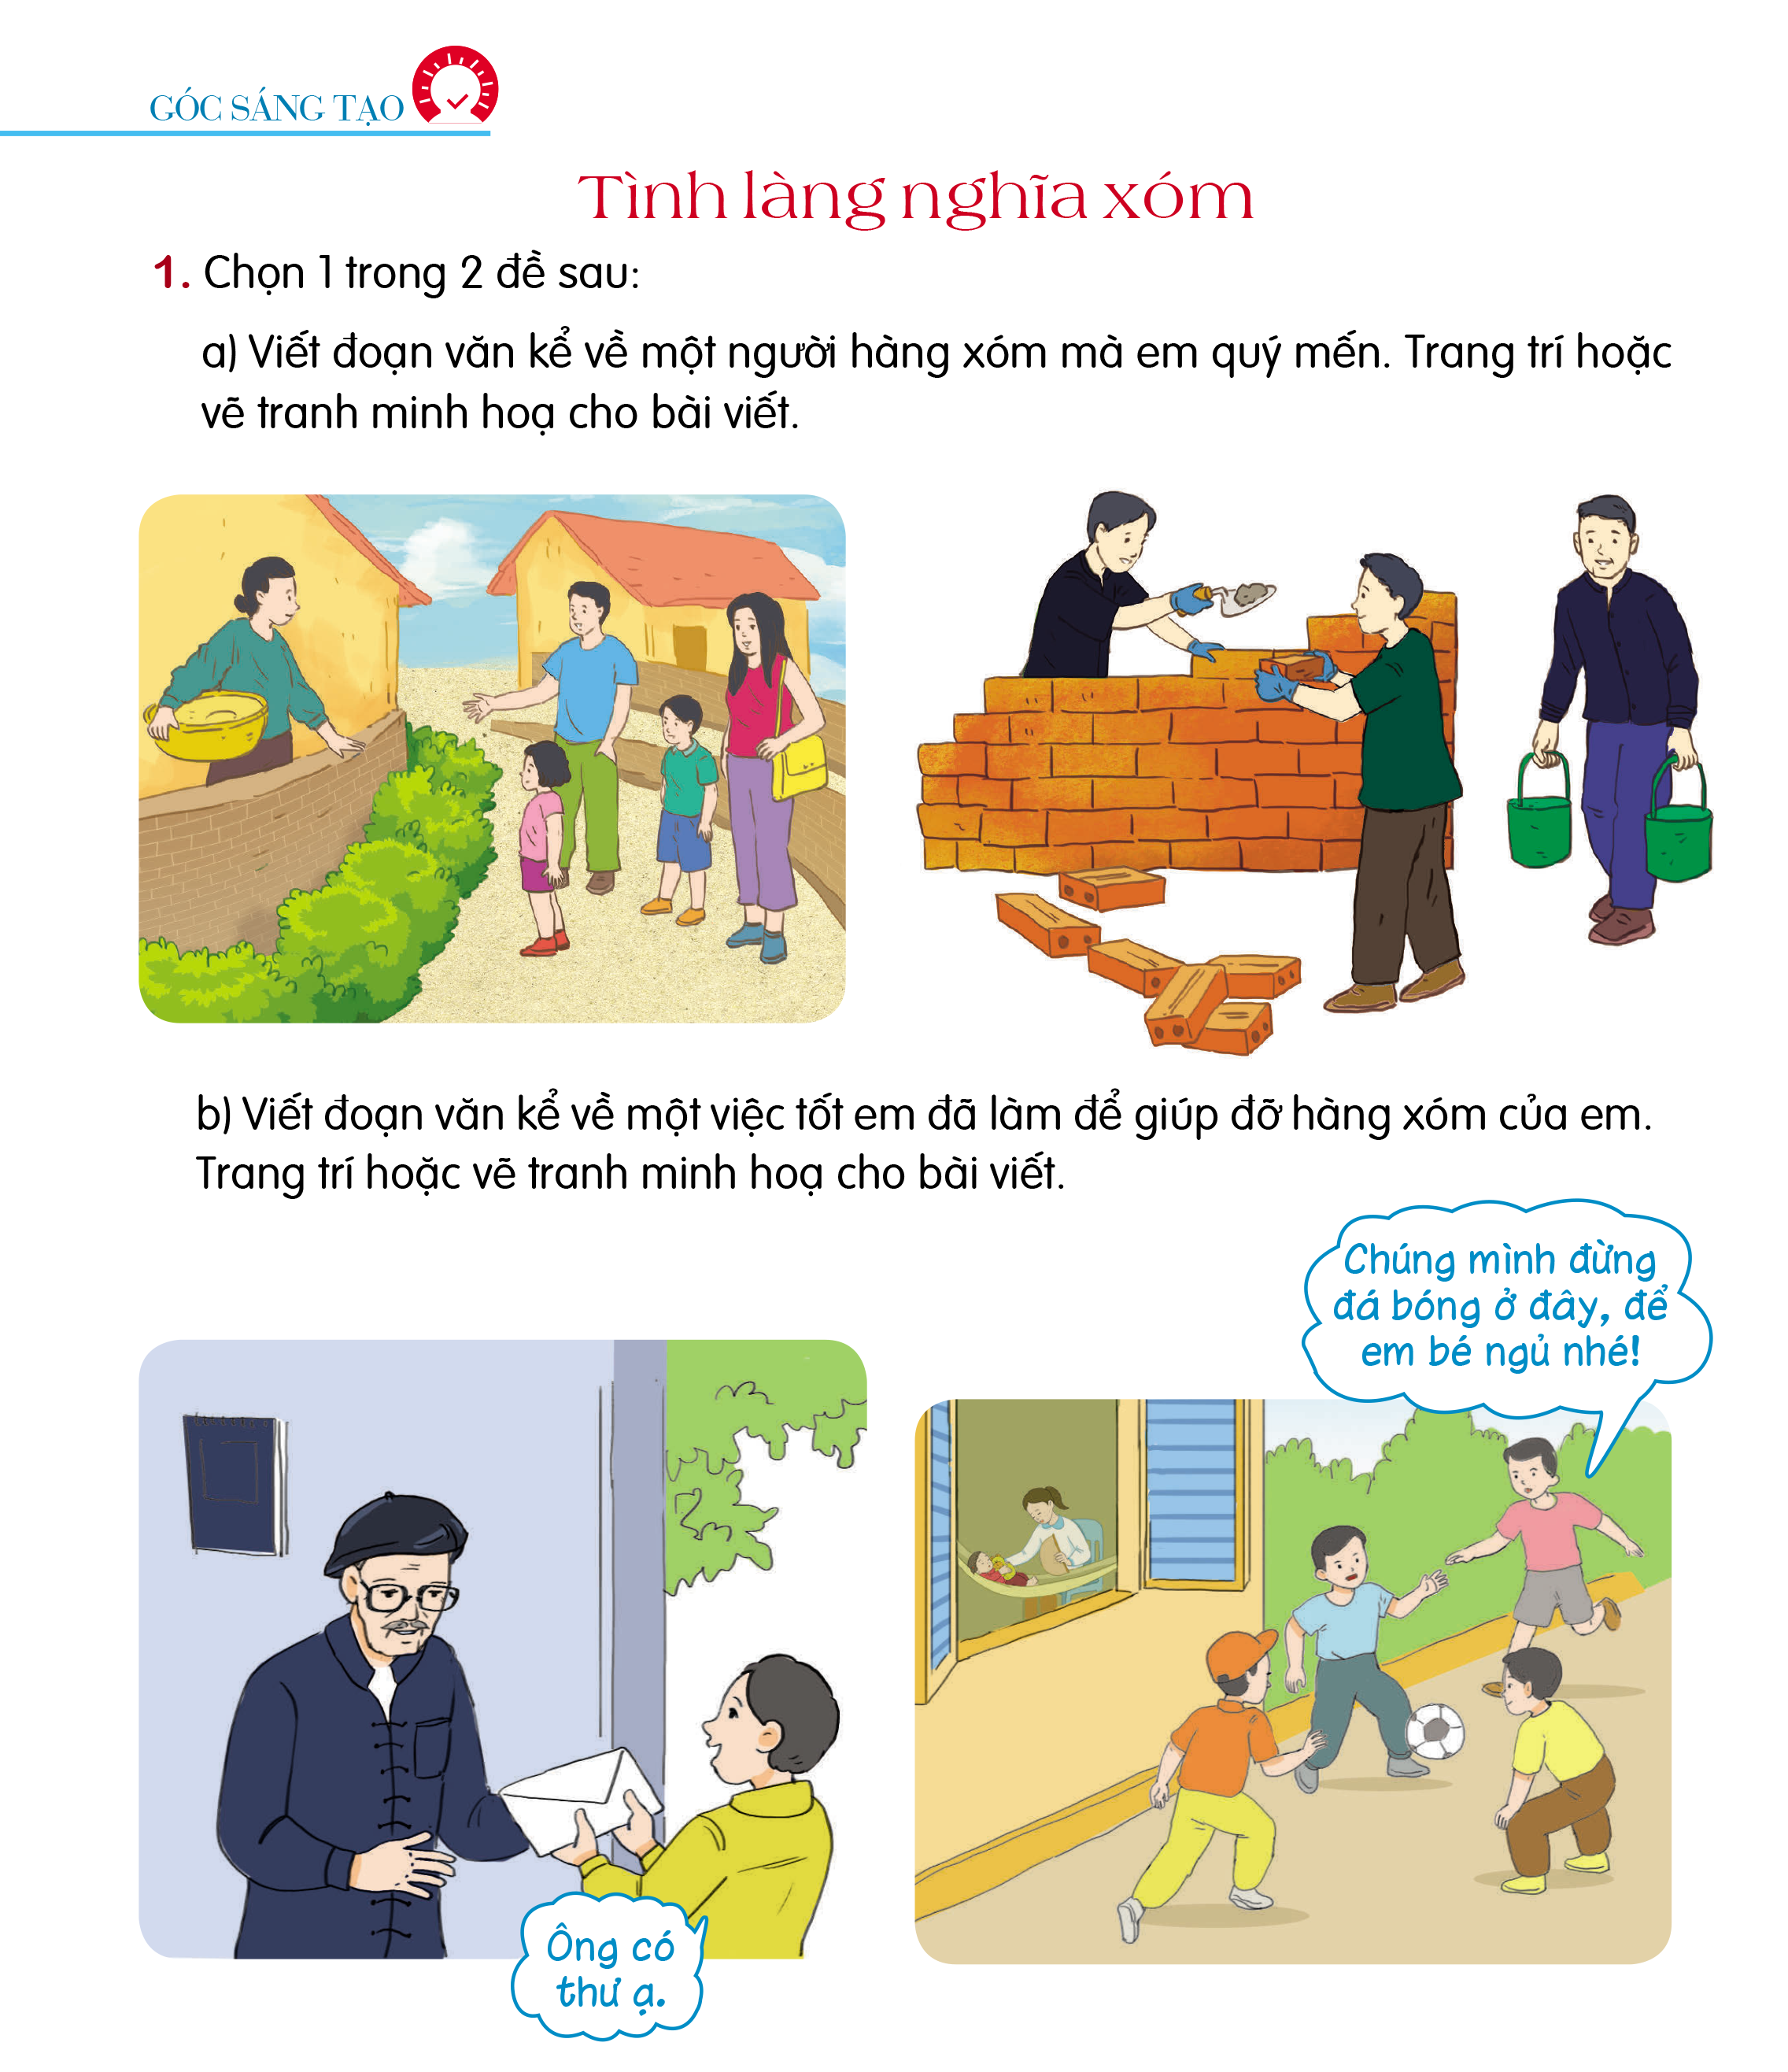
Chọn 1 trong 2 đề sau
VIẾT ĐOẠN VĂN, TRANG TRÍ BÀI VIẾT
Đề 1: Viết đoạn văn kể về một người hàng xóm mà em yêu mến. Trang trí hoặc vẽ tranh minh họa cho bài viết.

Slide 12
Chọn 1 trong 2 đề sau
VIẾT ĐOẠN VĂN, TRANG TRÍ BÀI VIẾT
Đề 2: Viết đoạn văn kể một việc tốt em đã làm để giúp đỡ hàng xóm của em. Trang trí hoặc vẽ tranh minh họa cho bài viết.

Slide 13
VIẾT ĐOẠN VĂN, TRANG TRÍ BÀI VIẾT
01
02
03
Trao đổi nhóm đôi
về đề viết
đã lựa chọn.
Trình bày trước lớp
Viết
đoạn văn

Slide 14
Viết đoạn văn
VIẾT ĐOẠN VĂN, TRANG TRÍ BÀI VIẾT
Làm việc cá nhân:
+ Viết đoạn văn vào phiếu học tập/ vở ô li.
+ Dán hình mình đã chuẩn bị sẵn hoặc vẽ, trang trí bài viết.
+ Hoàn thiện bài làm.

Slide 15
Đoạn văn mẫu:
VIẾT ĐOẠN VĂN, TRANG TRÍ BÀI VIẾT
Bác Yên là hàng xóm của em. Nhà bác ngay cạnh nhà em. Bác Yên năm nay 40 tuổi. Bác là hoạ sĩ nên thường làm việc ở nhà. Mặc dù bác rất bận, nhưng mỗi khi chúng em chơi đùa ở ngõ, bác lại ra chơi cùng chúng em. Bác cho chúng em xem tranh bác đang vẽ. Thỉnh thoảng, bác vẽ những bức tranh nhỏ có hình bông hoa hay con mèo, rồi tặng chúng em. Tranh của bác rất đẹp. Em mơ ước sau này cũng vẽ được tranh đẹp như bác Yên.

Slide 16
02
GIỚI THIỆU
VÀ BÌNH CHỌN
BÀI VIẾT

Slide 17
TIÊU CHÍ ĐÁNH GIÁ
1. Viết đúng nội dung.
2. Dùng từ, đặt câu đúng ngữ pháp. Biết sử dụng các từ ngữ gợi tả, gợi cảm.
3. Trình bày sạch đẹp, trang trí cho bài viết đẹp.

Slide 18
CỦNG CỐ, DẶN DÒ
- Về nhà: Làm phần Tự đánh giá trong SGK/tr.97.
- Chuẩn bị: Chia sẻ và bài đọc 1: Ông Yết Kiêu.

Slide 19

Bài 3: Sử dụng tính chất giao hoán và tính chất kết hợp để tính:
a, 12,7 + 5,89 + 1,3
c, 5,75 + 7,8 + 4,25 + 1,2
= (12,7 + 1,3) + 5,89
= (5,75 + 4,25) + (7,8 + 1,2)
= 14 + 5,89
= 10 + 9
= 19,89
= 19

